Slide 1
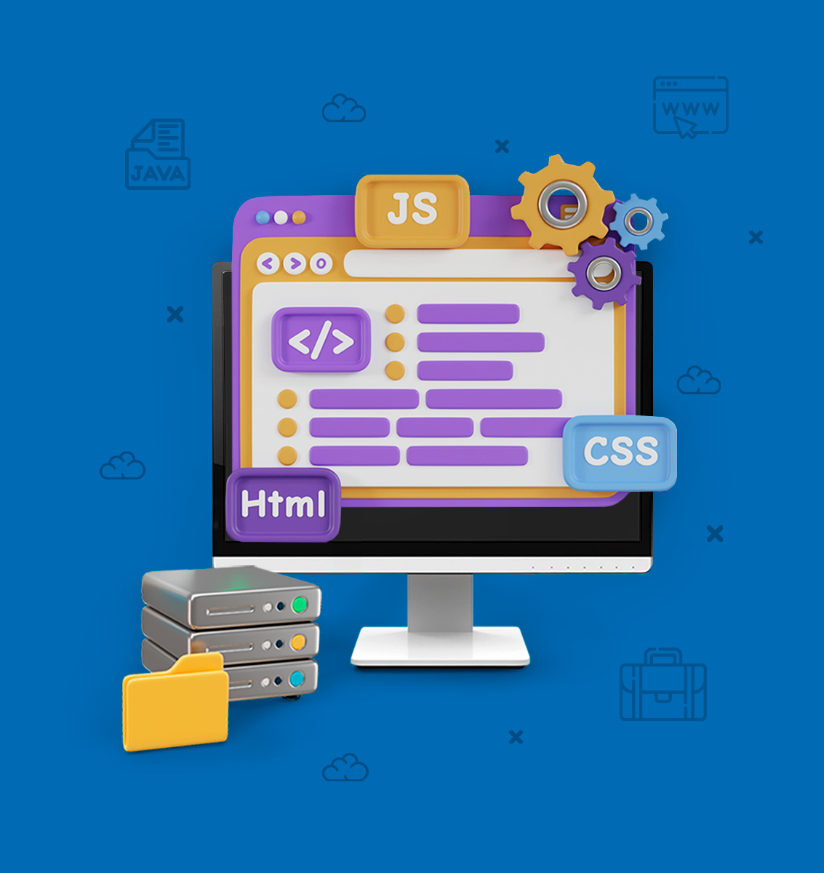
DESARROLLO DE APLICACIONES EMPRESARIALES II
TEMA 12
SERVICIOS
WEB
Eficiencia
Conceptos de arquitectura
Tipos de servicios web

Slide 2

INTRODUCCIÓN
DE LA SESIÓN

Slide 3

+ INTRODUCCIÓN
En esta sesión, nos enfocaremos en tres pilares fundamentales del desarrollo de software moderno: la eficiencia, los conceptos de arquitectura y los tipos de servicios web. Comprender estos temas es esencial para construir aplicaciones que no solo funcionen correctamente, sino que también sean escalables y sostenibles en el tiempo.
Abordaremos la eficiencia desde una perspectiva integral, analizando cómo optimizar el rendimiento de las aplicaciones en cada capa de desarrollo, desde la lógica de negocio hasta la interacción con el usuario final. Veremos cómo las decisiones arquitectónicas impactan directamente en la eficiencia y cómo elegir la mejor estructura para nuestras soluciones.
Finalmente, exploramos los distintos tipos de servicios web, como SOAP y REST, y discutiremos sus características y diferencias. Este conocimiento será clave para seleccionar el tipo de servicio adecuado según los requisitos específicos de cada proyecto.

Slide 4
EFICIENCIA

Slide 5

+ EFICIENCIA
SERVICIOS WEB
Son aplicaciones que permiten la comunicación e intercambio de datos entre sistemas a través de una red, típicamente internet.
Funcionalidad:
Permiten a las aplicaciones comunicarse y compartir datos y servicios, independientemente de las plataformas y lenguajes de programación en los que estén implementadas.

Slide 6
+ EFICIENCIA
IMPORTANCIA DE LOS SERVICIOS WEB EN LA INTEGRACIÓN DE APLICACIONES
Interoperabilidad: Permiten la comunicación entre sistemas heterogéneos, facilitando la integración de aplicaciones desarrolladas en diferentes plataformas y lenguajes de programación.
Flexibilidad: Los servicios web pueden ser consumidos por cualquier cliente capaz de enviar y recibir mensajes HTTP, ya sea un navegador web, una aplicación móvil, o cualquier otro sistema.

Slide 7
+ EFICIENCIA
VENTAJAS DE USAR SERVICIOS WEB
Reutilización de Componentes
Escalabilidad
Mantenibilidad

Slide 8
CONCEPTOS DE ARQUITECTURA

Slide 9
+ CONCEPTOS DE ARQUITECTURA
CONCEPTOS DE ARQUITECTURA REST
La arquitectura web se refiere a la estructura y organización de los componentes, tanto lógicos como físicos, que forman una aplicación web. Incluye la disposición de servidores, servicios, bases de datos y otros componentes necesarios para el funcionamiento de la aplicación.
COMPONENTES CLAVE DE UNA ARQUITECTURA WEB:
1. Cliente (Frontend)
Descripción: La interfaz de usuario de la aplicación web. Es la parte con la que interactúan los usuarios.
Tecnologías Comunes: HTML, CSS, JavaScript, frameworks como Angular, React, Vue.js.

Slide 10
+ CONCEPTOS DE ARQUITECTURA
2. Servidor (Backend)
Descripción: El componente que procesa las solicitudes del cliente, ejecuta la lógica de negocio y maneja la comunicación con la base de datos.
Tecnologías Comunes: Java (Spring), Node.js, Python (Django, Flask), Ruby on Rails.
3. Base de Datos
Descripción: Almacena y gestiona los datos de la aplicación.
Tipos:
Relacional: MySQL, PostgreSQL, Oracle.
NoSQL: MongoDB, Cassandra, Redis.

Slide 11
+ CONCEPTOS DE ARQUITECTURA
4. API (Interfaz de Programación de Aplicaciones)
Descripción: Define cómo interactúan los diferentes componentes de la aplicación. En el contexto de servicios web, se refiere a las interfaces REST o SOAP que permiten la comunicación entre el frontend y el backend.
Ejemplo de API REST: GET /api/products
5. Servidor Web:
Descripción: Maneja las solicitudes HTTP del cliente y puede servir contenido estático o pasar solicitudes al backend.
Ejemplos: Apache, Nginx.

Slide 12
+ CONCEPTOS DE ARQUITECTURA
6. Servidor de Aplicaciones
Descripción: Ejecuta las aplicaciones web y maneja la lógica de negocio.
Ejemplos: Tomcat, Jetty, JBoss.
7. Capa de Seguridad:
Descripción: Protege la aplicación web contra amenazas y vulnerabilidades.
Tecnologías: HTTPS, Firewalls, OAuth, JWT.

Slide 13
+ CONCEPTOS DE ARQUITECTURA
PATRONES DE ARQUITECTURA COMUNES:
1. MVC (Model-View-Controller)
Descripción: Separa la aplicación en tres componentes principales: Modelo (datos), Vista (interfaz de usuario) y Controlador (lógica de negocio).
Beneficios: Facilita la mantenibilidad y escalabilidad.

Slide 14
+ CONCEPTOS DE ARQUITECTURA
PATRONES DE ARQUITECTURA COMUNES:
2. Microservicios
Descripción: Arquitectura que estructura una aplicación como una colección de servicios pequeños y autónomos que se comunican entre sí a través de APIs.
Beneficios: Escalabilidad, despliegue independiente, resiliencia.
3. SOA (Arquitectura Orientada a Servicios)
Descripción: Enfoca la arquitectura en servicios reusables que interactúan a través de un bus de servicios.
Beneficios: Flexibilidad, integración de sistemas heterogéneos.

Slide 15
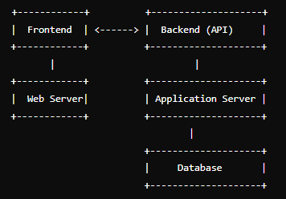
+ CONCEPTOS DE ARQUITECTURA
EJEMPLO DE ARQUITECTURA DE APLICACIÓN WEB:
Fuente: Propia

Slide 16
TIPOS DE SERVICIOS WEB

Slide 17
+ TIPOS DE SERVICIOS WEB
TIPOS DE SERVICIOS WEB:
+ 01. SOAP (Simple Object Access Protocol):
SOAP es un protocolo basado en XML diseñado para intercambiar información estructurada en la implementación de servicios web.
Características:
Utiliza mensajes XML.
Requiere una especificación formal (WSDL - Web Services Description Language).
Opera sobre varios protocolos (HTTP, SMTP, etc.).
Soporta WS-Security para asegurar mensajes.

Slide 18
+ TIPOS DE SERVICIOS WEB
+ 02. REST (Representational State Transfer):
REST es una arquitectura para servicios web que utiliza el protocolo HTTP.
Características:
Basado en recursos, representados por URLs.
Utiliza métodos HTTP estándar (GET, POST, PUT, DELETE, etc.).
Formatos de datos simples como JSON, HTML y XML.
Sin estado (stateless), cada solicitud es independiente.

Slide 19

+ TIPOS DE SERVICIOS WEB
EJEMPLO DE SERVICIOS WEB:
Google Maps API: Proporciona acceso a servicios de mapas y geolocalización.
Twitter API: Permite interactuar con la plataforma de Twitter para publicar y recuperar tweets.

Slide 20

CONCLUSIONES MÁS REFERENCIAS

Slide 21

+ CONCLUSIONES
Importancia de una Buena Arquitectura Web:
Rendimiento: Una arquitectura bien diseñada asegura que la aplicación sea rápida y responda eficientemente a las solicitudes de los usuarios.
Escalabilidad: Facilita el crecimiento de la aplicación para manejar un mayor número de usuarios y transacciones.
Seguridad: Protege los datos y las operaciones de la aplicación contra amenazas y vulnerabilidades.
Mantenibilidad: Permite realizar cambios y mejoras en la aplicación de manera más sencilla y menos propensa a errores.

Slide 22

BIBLIOGRAFÍA MÁS REFERENCIAS

Slide 23

+ BIBLIOGRAFÍA
Richardson, L., & Ruby, S. RESTful Web Services.
Fielding, R. T. (2000). Architectural Styles and the Design of Network-based Software Architectures.
Richardson, L., & Ruby, S. RESTful Web Services.
Bass, L., Clements, P., & Kazman, R. Software Architecture in Practice.

